Slide 1
КУРСОВОЙ ПРОЕКТ Разработка базы данных «Планирование технического обслуживания станков в цеху»
МИНИСТЕРСТВО ОБРАЗОВАНИЯ И НАУКИ РЕСПУБЛИКИ КОМИ
ГОСУДАРСТВЕННОЕ ПРОФЕССИОНАЛЬНОЕ ОБРАЗОВАТЕЛЬНОЕ УЧРЕЖДЕНИЕ
"ВОРКУТИНСКИЙ АРКТИЧЕСКИЙ ГОРНО-ПОЛИТЕХНИЧЕСКИЙ КОЛЛЕДЖ"
Руководитель проекта:
Д.П. Егоров
Выполнил студент группы: ИСП-20
Д.В. Оскретков

Slide 2
ЦЕЛЬ И ЗАДАЧИ
Цель:
разработать базу данных для информационной системы «Планирования технического обслуживания станков в цеху».
Задачи:
выбор инструментария;
спроектировать базу данных;
сделать разграничение прав пользователей для базы данных;
сделать шифрование данных;
разработать информационную систему.

Slide 3



Выбор инструментария
СУБД SQL server - используются для создания, размещения, хранения и управления реляционными (табличными) базами данных на специальных серверах или в облаке.
Microsoft SQL Server Management Studio - предназначена для доступа к службам Службы Analysis Services, Integration Services и Reporting Services, а также для их настройки, администрирования и управления ими.
Entity Framework — это набор технологий в ADO.NET, которые поддерживают разработку программных приложений, ориентированных на данные.

Slide 4
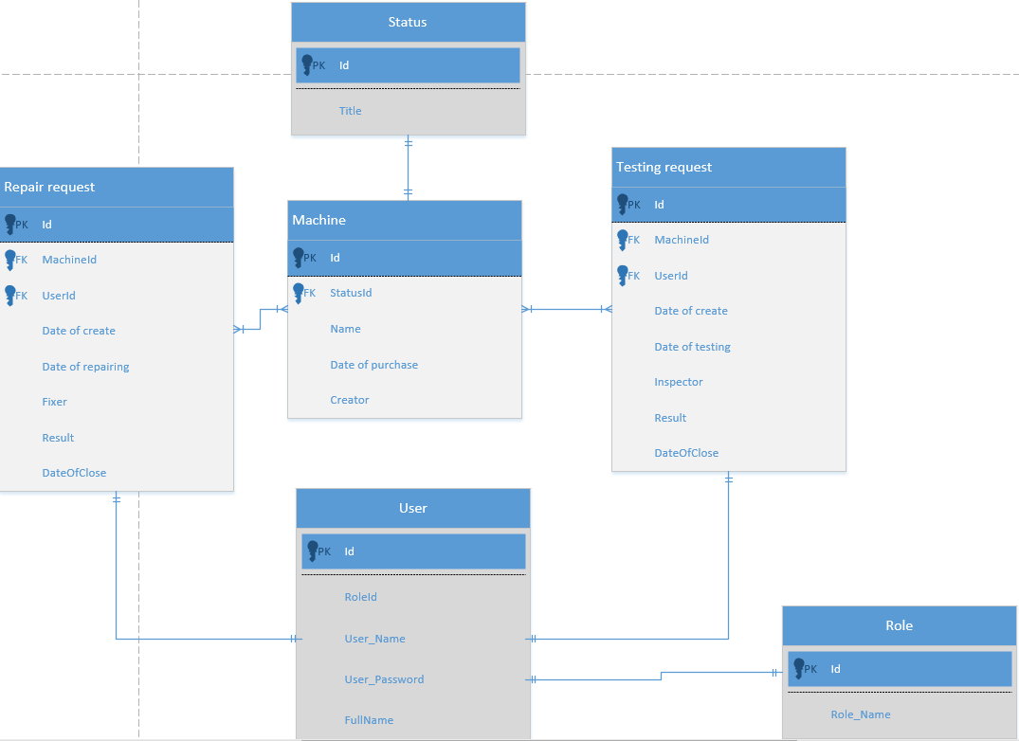
Анализ диаграммы ERD

Slide 5
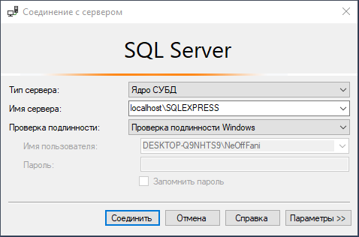
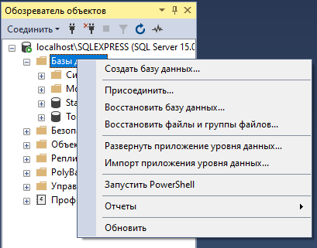
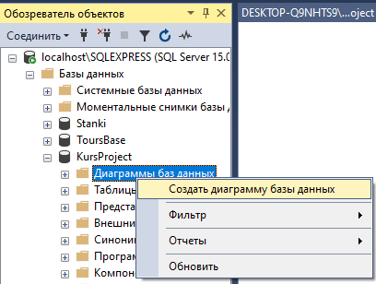
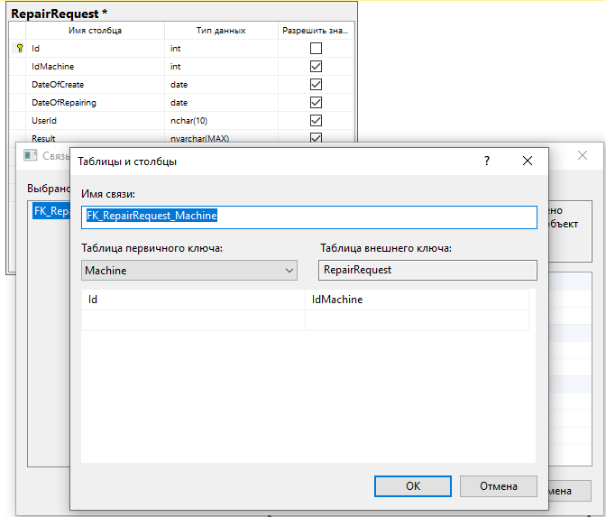
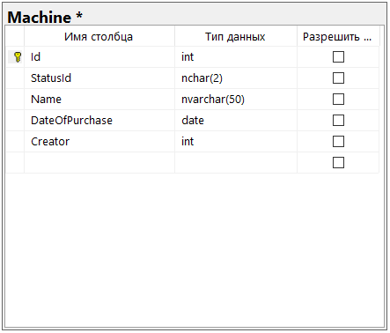
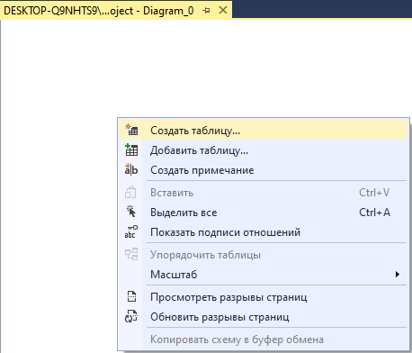
Разработка базы данных

Slide 6
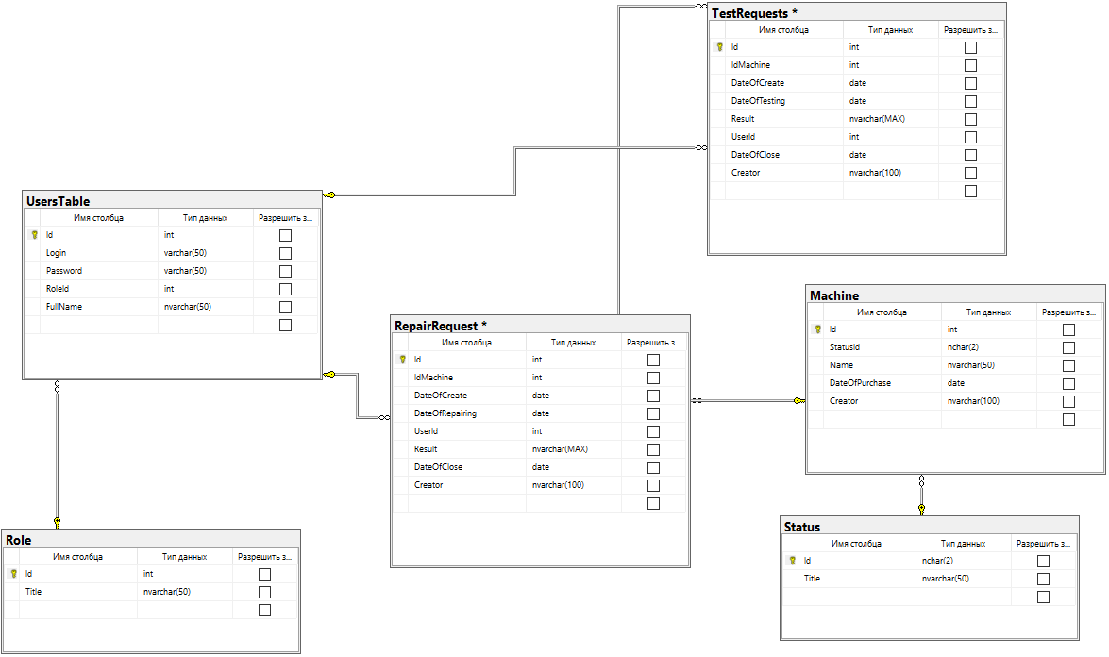
Разработка базы данных

Slide 7
ЗАКЛЮЧЕНИЕ
Базы данных остаются критически важными в современном информационном обществе, обеспечивая эффективное хранение, организацию и анализ данных, поддерживая безопасность информации и улучшая бизнес-процессы.

Slide 8
СПАСИБО ЗА ВНИМАНИЕ

